Slide 1
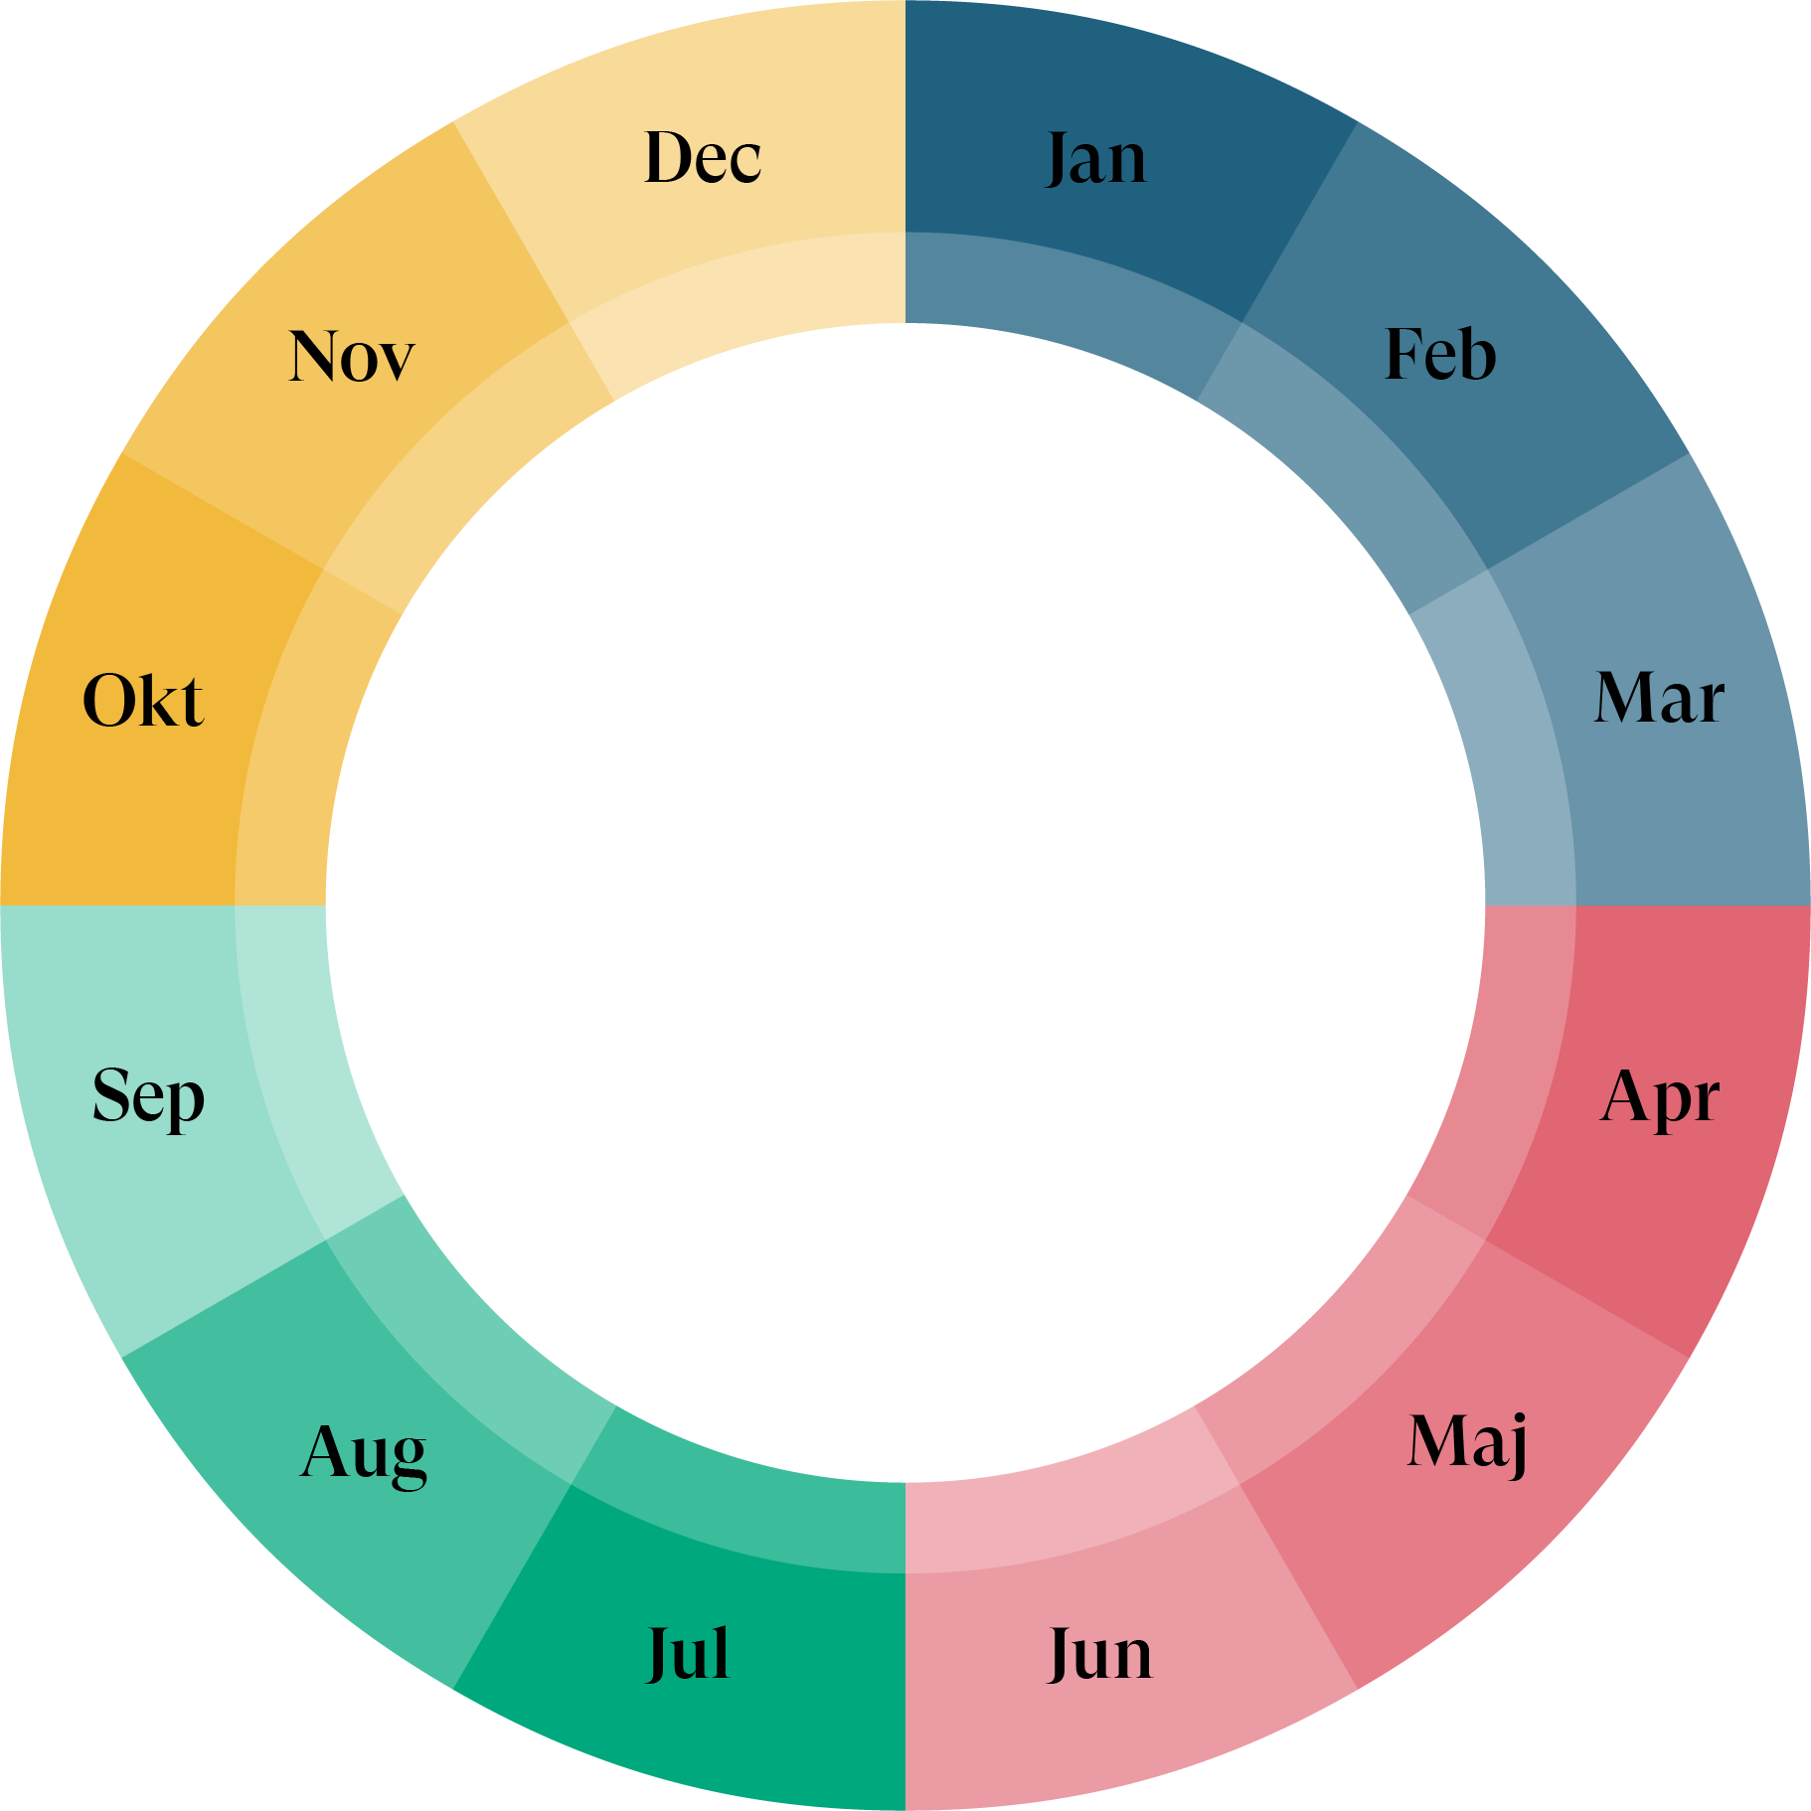

Kalenderbok
Radiokalender
Läsbingo Jullov
Alla elever besöker skolbiblioteket och lånar en bänkbok
BARNBOKSVECKAN – Roald Dahl
NATIONELLA
LÄSDAGEN
Vecka 7 SPORTLOV
(läsbingo presenteras v.6)
Vecka 44 LÄSLOV
Läsbingo presenteras v.43.
Vi uppmärksammar
Roald Dahl 110 år
21/3 POESIDAGEN
Tema: Bamse och dagbok
Skolbiblioteket
Vecka 14 LITTERATURVECKAN
23/4 Världsbokdagen uppmärksammas
Författarbesök:
Kerstin Lundberg Hahn
Starta upp arbete i klasserna inför Bokråd för att diskutera bokinköp
Alla elever besöker skolbiblioteket och lånar en bänkbok
Introduktionslektioner om hur biblioteket fungerar
Bokbytardag i Vasaparken
Sommarlovsbingo
(läsbingo presenteras v.22)
Information om Bibliotekens ”Sommarboken”

